Slide 1
Energiestrategie 2050

Slide 2
2. Energie-Strategie «ES2050»
Auftrag 1:
Klicke – nach dem Lesen der Aufträge – auf das Bild zum Öffnen des Flipbooks.
Lies die Texte aufmerksam durch!
Auftrag 2:
Fasse jede Textabschnitt in drei drei treffende Aussagen zusammen!
Auftrag 3:
Kehre zurück in dieses eLearning und löse die Fragen im Quiz!

Slide 3
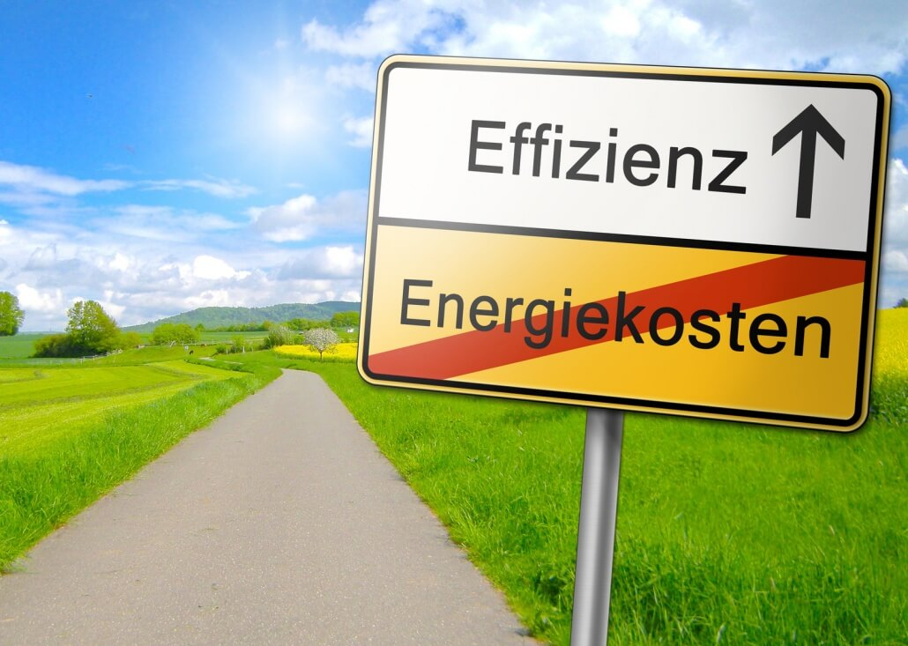
Alles effizent – oder was ?

